Slide 1







부적절한 언행이
게임에 미치는 영향 분석
오형락
FAST CAMPUS
허진성
DATA
SCIENTIST 과정
로그인 상태 유지
로그인이 안 되시나요?
계정 생성
V22.07.03

Slide 2

“ 엔터 키를 뽑으면,
승률이 올라간다. ”
LOL 유저들 사이에 떠도는 낭설 中

Slide 3

부적절한 언행이 게임에 미치는 영향 분석
주제 및 접근방법
· 주제
부적절한 언행이 게임에 미치는 영향 분석
· 접근방법
‘LOL INVEN’ 내 욕설 신고 게시판 활용하여 욕설 사용 유저 ID 표본 확보
‘YOUR. GG’ 전적 검색을 통한 최근 30경기 승패 및 각종 지표 획득
표본에 대한 데이터 분석을 통한 인사이트 확보

Slide 4
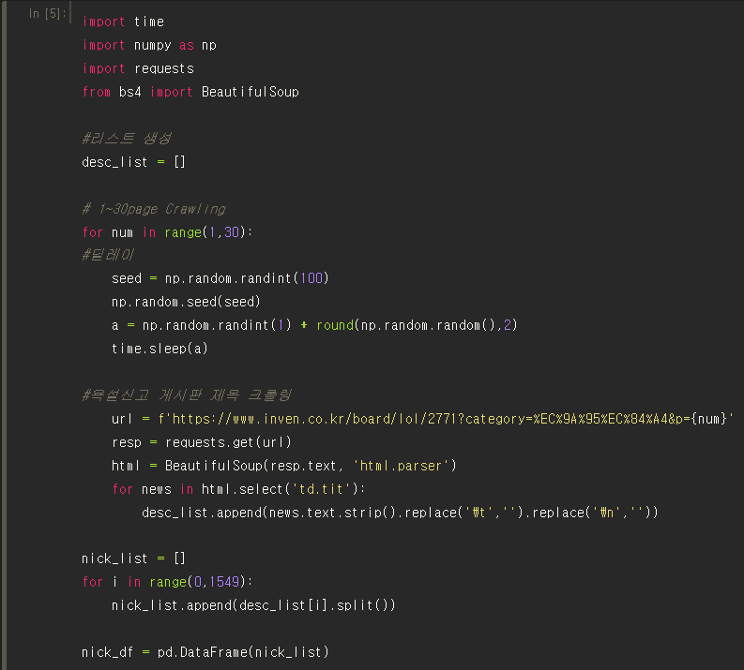
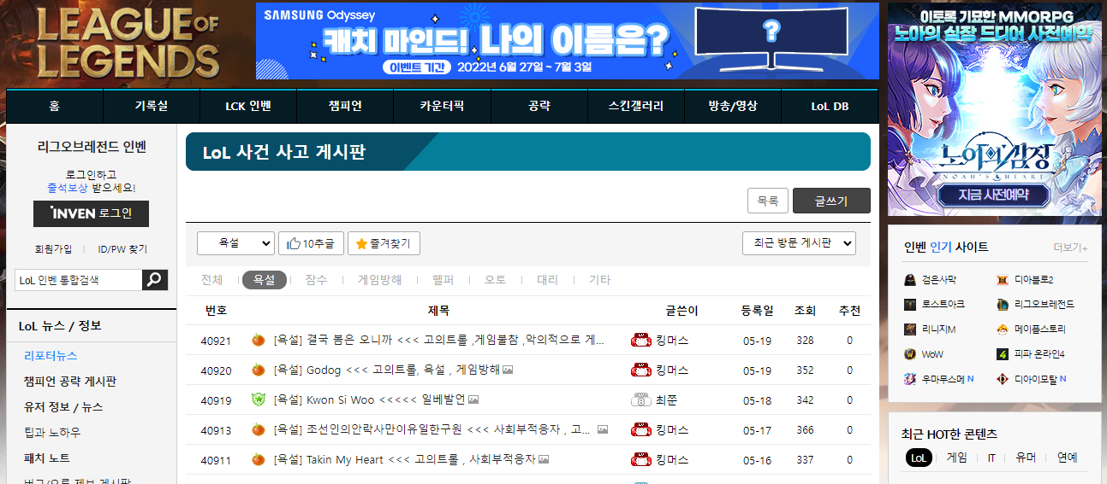
부적절한 언행이 게임에 미치는 영향 분석
ID Crawling
Code
Page - LOL INVEN 사건 사고 게시판
데이터 이미지
Summary
LOL INVEN ‘사건사고 게시판’ 內 Page 1~30 게시글 제목
크롤링 (2980개의 제목 데이터 확보)
EXCEL을 통해 아이디 전처리
1,543개의 ID 데이터 확보

Slide 5
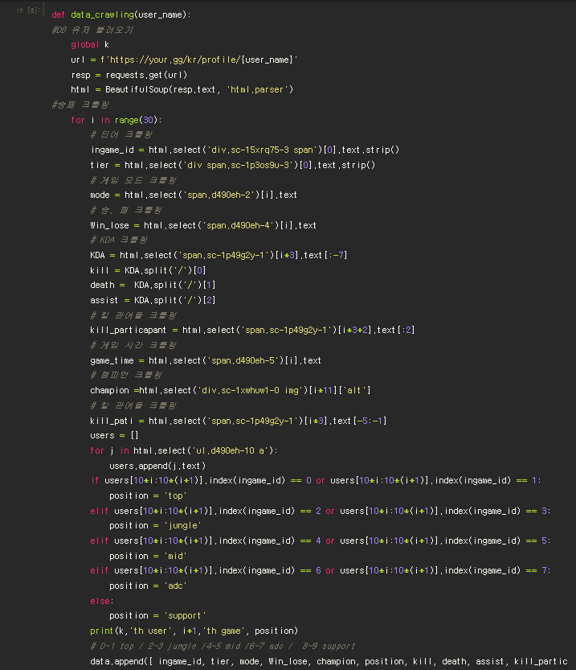
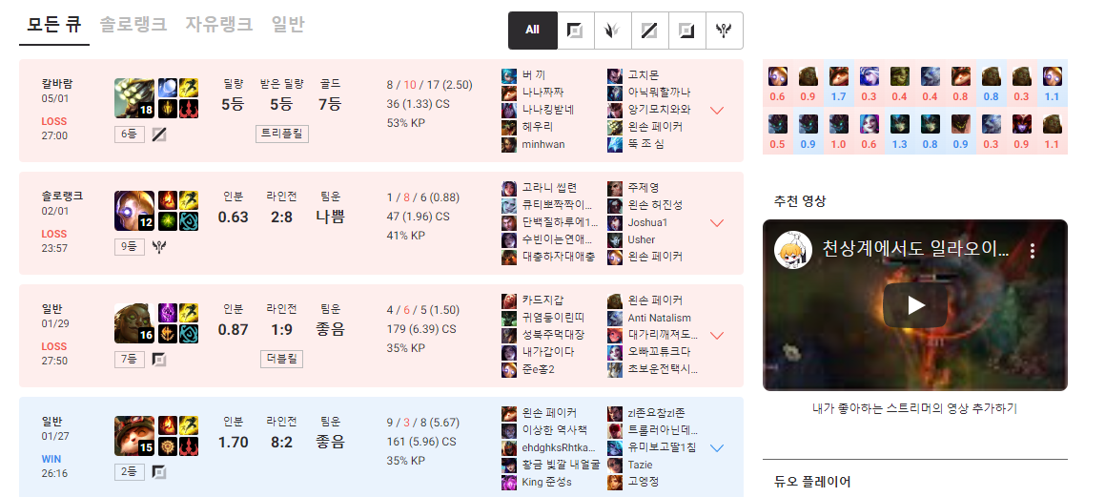
부적절한 언행이 게임에 미치는 영향 분석
최근 전적 Crawling
Code
Page - YOUR.GG 전적검색
데이터 이미지
Summary
YOUR.GG 전적검색 활용 유저 별 최근 30경기 크롤링
각 경기별 티어, 게임모드, 승패, 포지션, K/D/A, 킬관여율을
추출
- 데이터 전처리
(닉네임 중복/ 봇점, 커스텀모드 / 무승부 게임 제외)
USER 964명의 26,463개의 게임 데이터 확보

Slide 6
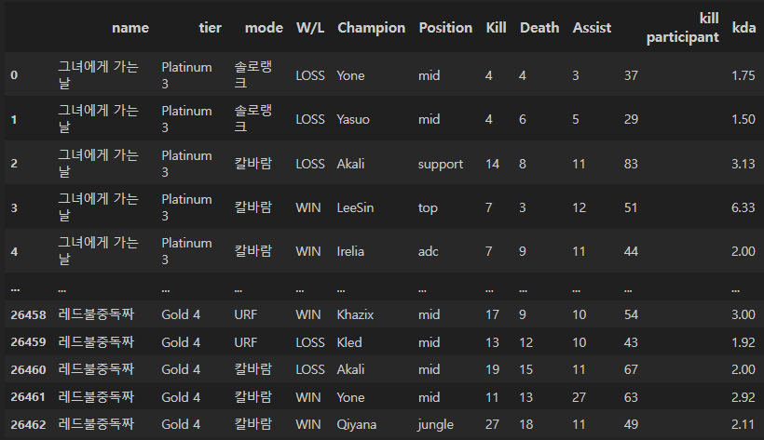
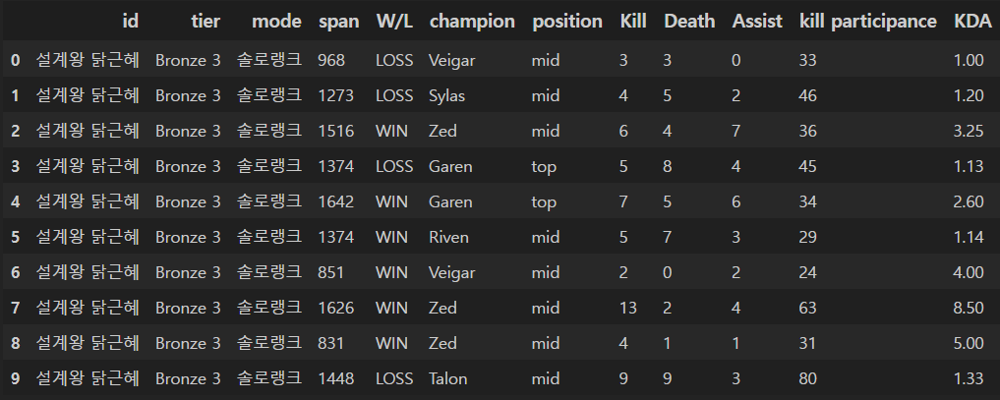
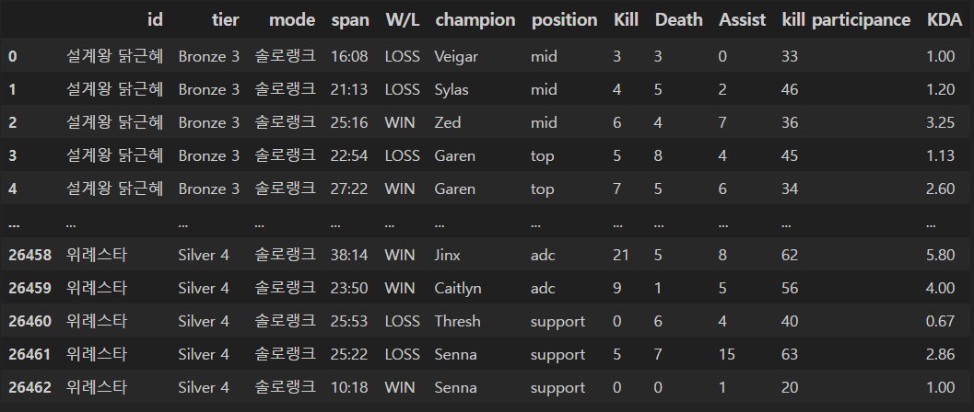
부적절한 언행이 게임에 미치는 영향 분석
Data Description
RAW Data
Data Dictionary
id
게임에서 사용하는 유저명
Tier
게임 내 유저의 티어
mode
게임 유형 ( 일반, 랭크, 칼바람· · · )
span
게임 시간
W/L
게임 결과 ( 승,패, 재경기 )
champion
게임에서 사용한 챔피언
position
게임에서 맡은 포지션(정글,탑,미드 · · · )
Kill
게임에서 상대 유닛을 처치한 수
Death
게임에서 처치 당한 수
Assist
게임에서 상대 처치에 도움을 준 수
Kill participance
상대 처치에 관여한 비율
KDA
(kill+assist)/death
26,463 rows × 12 columns

Slide 7
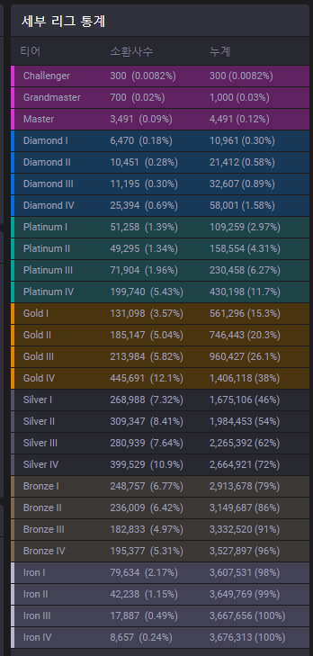
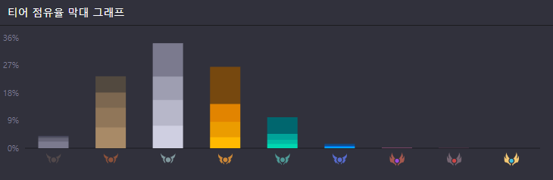
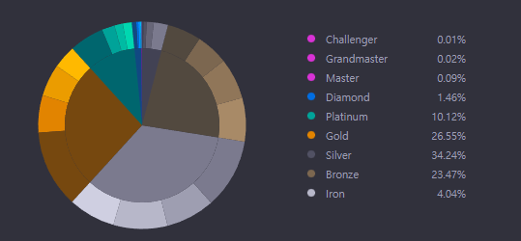
부적절한 언행이 게임에 미치는 영향 분석
전체 User Data 분석
전체 Tier 통계
Data 설명
티어 점유율 막대 그래프
LOL 전체 Tier에선, Bronze 유저 (23.47%), Silver 유저 (34.24%), Gold 유저 (26.55%), Platinum 유저 (10.12%). Diamond 유저 (1.46%), Master 유저 (0.09%)의 분포를 보이고 있음
유저 분포는 Sliver – Gold – Bronze유저 순으로 많음.
전체 유저 중, 각 티어 별 세부 유저는 Gold 4 (12.1%) – Sliver 4 (10.9%) – Silver 2 (81명, 8.4%) 유저 순으로 많음.
티어 랭크 분포도
* 전체 Data는 OP.GG 제공 DATA 활용
Notes:
데이터의 유사도를 통해, 표본에 대한 신뢰성을 입증할 수 있고,
각 티어별로 부적절한 언행을 하는 유저들이 일정하게 분포한다.

Slide 8
부적절한 언행이 게임에 미치는 영향 분석
표본 Rank 분포 분석
Data 설명
표본 User Rank 분포
총 964명의 유저 중,
Unranked 유저 228명 (23.87%), Iron 유저는 9명 (0.93%)
Bronze 유저 94명 (9.75%), Silver 유저 286명 (29.67%)
Gold 유저 254명 (26.35%), Platinum 유저 74명 (7.68%).
Diamond 유저 18명 (1.87%), Master 유저 1명(0.10%).
유저 분포는 Sliver – Gold – Unranked - Bronze순으로 많음.
최상위 티어인 Grandmaster, Challenger와 최하위 티어인 Iron 4 의 표본은 없음
Unranked 제외한 727명의 유저 중, 각 티어 별 세부 유저는 Gold 4 (124명, 17.06%) – Sliver 4 (84명, 11.55%)
– Silver 2 (81명, 11.14%) 유저 순으로 많음.
대체로, OP.GG에서 제공한 전체 User Data와 비슷한 분포를 보이며, 전체에 비해 Bronze 유저의 비율은 적으며, Silver, Gold 유저의 비율은 많음
각 Rank 별 세부 분포

Slide 9
부적절한 언행이 게임에 미치는 영향 분석
표본 승률 분석
전체 Tier 통계
전체 Tier 통계
티어 | 게임 판 수 | 승리 | 패배 | 승률
Master | 30 | 17 | 13 | 56.67%
Diamond 1 | 60 | 29 | 31 | 48.33%
Diamond 2 | 30 | 13 | 17 | 43.33%
Diamond 3 | 60 | 24 | 36 | 40.00%
Diamond 4 | 380 | 193 | 187 | 50.79%
Platinum 1 | 261 | 147 | 114 | 56.32%
Platinum 2 | 215 | 106 | 109 | 49.30%
Platinum 3 | 498 | 280 | 218 | 56.22%
Platinum 4 | 1,180 | 618 | 562 | 52.37%
Gold 1 | 762 | 405 | 357 | 53.15%
Gold 2 | 1,335 | 670 | 665 | 50.19%
Gold 3 | 1,542 | 764 | 778 | 49.55%
Gold 4 | 3,566 | 1,758 | 1,808 | 49.30%
Silver 1 | 1,643 | 833 | 810 | 50.70%
Silver 2 | 2,296 | 1,135 | 1,161 | 49.43%
Silver 3 | 1,858 | 861 | 997 | 46.34%
Silver 4 | 2,445 | 1,134 | 1,311 | 46.38%
Bronze 1 | 813 | 391 | 422 | 48.09%
Bronze 2 | 796 | 399 | 397 | 50.13%
Bronze 3 | 539 | 254 | 285 | 47.12%
Bronze 4 | 477 | 217 | 260 | 45.49%
Iron 1 | 60 | 26 | 34 | 43.33%
Iron 2 | 88 | 42 | 46 | 47.73%
Iron 3 | 119 | 56 | 63 | 47.06%
Unranked | 5,410 | 2,623 | 2,787 | 48.48%
표본 데이터 26,463판의 승리는 12,995판, 패배는 13,468판으로 승률은 49.11%임
전체 Tier를 기준으로, Platinum 이상을 ‘고티어’, Gold 이하를 ‘저티어’라고 할때, ‘고티어’에선 52,48% 승률을, ‘저티어’ 구간에선 48.78%의 승률을 보임
각 Tier 별 ‘1,2 Tier’와 ‘3,4 Tier’를 비교해보았을 때, ‘1,2 Tier’의 승률은 50.20%, ‘3,4 Tier’의 승률은 48.63%로 ‘1,2 Tier’에서 높은 승률을 보였다. 특히, Bronze, Silver, Gold의 경우, 약 2%의 승률 차를 기록함.
Notes:
부적절한 언행을 하는 유저가 포함된 게임이 패배할 확률이 약 1% 높음
하지만, 고티어는 52.48% / 저티어는 48%로 고티어는 부적절한 언행이 승리에 도움

Slide 10
부적절한 언행이 게임에 미치는 영향 분석
표본 KDA 분석
Tier 별 평균 K/D/A 비교
티어 | 표본 평균 Kill / Death / Assist |  |  | 전체 평균 Kill / Death / Assist |  |  | 표본 Data KDA | 전체 KDA | 증감율
Unranked | 7.33 | 6.99 | 11.66 | - | - | - | 2.72 | - | 0.00%
Iron | 5.42 | 7.22 | 7.79 | 5.19 | 6.2 | 6.8 | 1.83 | 1.94 | -5.99%
Bronze | 6.62 | 6.36 | 8.75 | 5.73 | 5.85 | 7.32 | 2.42 | 2.23 | 7.74%
Silver | 6.61 | 6.62 | 9.04 | 5.74 | 5.72 | 7.6 | 2.36 | 2.33 | 1.36%
Gold | 6.88 | 6.51 | 8.99 | 5.62 | 5.58 | 7.73 | 2.44 | 2.39 | 1.98%
Platinum | 7.08 | 6.39 | 9.72 | 5.39 | 5.36 | 7.7 | 2.63 | 2.44 | 7.23%
Diamond | 7.33 | 6.48 | 8.91 | 4.94 | 4.99 | 7.57 | 2.51 | 2.51 | -0.17%
Master | 9.17 | 6.93 | 9.00 | 4.66 | 4.65 | 7.31 | 2.62 | 2.58 | 1.53%
Grandmaster | - | - | - | 4.56 | 4.58 | 7.28 | - | 2.59 | 0.00%
Challenger | - | - | - | 4.53 | 4.54 | 7.38 | - | 2.63 | 0.00%
* 전체 Data는 OP.GG 제공
표본 Data의 Kill는 182,927, 총Death는 175,328, Assist는 253,307로 표본의 평균 KDA는 2.49이다.
KDA는 표본과 전체 모두 Tier가 올라갈수록 KDA 증가하는 양상을 보인다.
Tier가 낮을수록 전투가 활발하게 발생하며, Tier가 높을수록 전투에 합류를 많이 하는 추이를 보인다.
Iron과 Platinum을 제외한 모든 구간에서 평균 Data보다 표본 Data의 KDA가 높다.
Notes:
KDA는 게임에서 얼마나 활약했는 지를 나타내는 지표임
Iron을 제외하고 대체로 높은편

Slide 11
부적절한 언행이 게임에 미치는 영향 분석
표본 게임시간 분석
표본 게임시간 표
Data 설명
분류 | 승패구분 | 게임시간 (mm:ss)
전체게임 | 전체 | 25:23
 | 승 | 25:24
 | 패 | 25:22
솔로랭크 | 전체 | 27:45
 | 승 | 27:53
 | 패 | 27:37
일반게임 | 전체 | 27:06
 | 승 | 26:39
 | 패 | 27:34
Unrank 유저 | 전체 | 23:19
 | 승 | 23:18
 | 패 | 23:20
저티어 유저 | 전체 | 26:08
 | 승 | 26:11
 | 패 | 26:06
고티어 유저 | 전체 | 25:17
 | 승 | 24:55
 | 패 | 25:40
표본의 평균 게임 시간은 25:23이며, 게임에서 이길 때가
질 때보다 게임을 오래하는 경향이 있음. (약 2초 차이)
솔로 랭크의 평균 게임시간은 27:45, 일반게임의 평균 게임시간은 27:06으로 솔로 랭크의 평균 게임시간이 약 40초 더 김.
Unrank 유저들의 평균 게임시간은 23:19이며, 고티어 유저들은
25:17, 저티어 유저들은 26:08초임.
가장 짧은 게임 시간은 20:10초이며, 해당 게임은 표본 중 26,463 개임 중 52게임이 해당함. 가장 길게한 게임은 43:26초임
Notes:
게임 시간은, 승부에 대해 얼마나 팽팽한 지를 확인하는 지표임. 게임 시간이 길수록 게임이 팽팽하고, 짧을 수록 승부가 금방 한쪽으로 기울었다는 것을 나타냄
표본 집단이 아닌 전체 평균 게임 시간에 대한 데이터를 못 구한 게 아쉬움

Slide 12
부적절한 언행이 게임에 미치는 영향 분석
Mode/Position/Champion 분석
표본 Data 게임 Mode별 승패
Data 설명
Mode | Win | Lose | 승률
솔로랭크 | 7,281 | 7,813 | 48.24%
자유랭크 | 1,118 | 1,023 | 52.22%
일반 | 1,236 | 1,238 | 49.96%
칼바람 | 2,567 | 2,579 | 49.88%
URF | 680 | 694 | 49.49%
단일모드 | 113 | 121 | 48.29%
랭크게임 | 8,399 | 8,836 | 48.73%
일반게임 | 3,803 | 3,817 | 49.91%
스페셜게임 | 793 | 815 | 49.32%
Total | 12,995 | 13,468 | 49.11%
전체 26,463판의 게임 中 솔로랭크는 15,094판으로 57%를 차지,
이후 칼바람(5,146판, 19%), 일반 (2,434판, 9%) 순임.
솔로랭크의 승률이 가장 낮으며(48.24%) 자유랭크의 승률이
가장 높음(52.22%).
각 포지션의 비율은 Top (19.37%), Jungle (21.61%), Mid(20.53%), Adc (20.30%), Support (18.19%)이며,
정글의 비율이 가장 높고, 서포터의 비율이 가장 낮음.
욕설을 하는 유저들이 가장 선호하는 챔피언은 이즈리얼(795판,
승률 48.81%)이며, 리신 (580판,44.48%), 루시안 (498판, 47.99%)
. 진(485판, 49.69%), 그레이브즈 (468판, 42.89%)로 많이 픽함
포지션 비율
챔피언 비율
포지션 | 비율
Top | 19.37%
Jungle | 21.61%
Mid | 20.53%
Adc | 20.30%
Support | 18.19%
챔피언 | 횟수 | 승률
Ezreal | 795 | 48.81%
LeeSin | 580 | 44.48%
Lucian | 498 | 47.99%
Jhin | 485 | 49.69%
Graves | 464 | 42.89%
Notes:
솔로랭크의 비율이 높은 것으로 솔로랭크 중 욕설신고가 가장 신고비율이 활발하게 일어난다고 예측 가능
정글 유저일때 가장 많은 욕을 하고, 서폿 유저 일때 가장 적게 욕을 하는 것으로 추정
부적절한 언행을 하는 유저들이 가장 선호하는 챔피언은 이즈리얼

Slide 13
부적절한 언행이 게임에 미치는 영향 분석
한계점
* 표본 집단에 대한 신뢰성
- 게시판에 있는 아이디는 모두 욕설을 했다고 가정함 ( 진위 여부를 확인하지 않음)
- 욕설 게시판에 있는 ID를 바탕으로, 최근 30게임 전적을 크롤링 하다 보니, 해당 유저가 어떤 게임에서 부적절한 언행을 하였는 지와
별개로, 최근 30경기에서 욕설을 모두 부적절한 언행을 했다고 가정함.
최상위 티어인 Grandmaster와 Challenger, 최하위 티어인 Iron 4에 대한 Data는 구할 수 없었음.
표본이 작은 집단 (Ex) Master, Iron Tier)의 경우 신뢰성이 모호함.
* 데이터의 변동성
최근 30 경기를 기준으로 하다보니, 크롤링 시점마다 결과가 다르게 나올 수 있음.
전체 데이터에 대한 정보 부족
게임 시간 등, 표본 데이터와 비교할 전체 데이터를 구할 수 없었음.

Slide 14
부적절한 언행이 게임에 미치는 영향 분석
결론
* 표본 집단 및 부적절인 언행이 승패 미치는 영향에 대한 분석
표본 데이터의 랭크 비율은 Sliver(286명, 29.67%) – Gold(254명, 26.35%) – Unranked (228명,23.87%) - Bronze(94명,9.75%)으로 전체 데이터와 유사한 비율을 보이며, Bronze 유저의 비율은 적으며, Silver, Gold 유저의 비율이 많은 것으로 보아 Silver, Gold에서 부적절한 언행을 하는 유저가 많은 것으로 판단됨.
표본 데이터의 총 승률은 49.11%로 부적절한 언행을 하는 유저가 포함된 팀이 약 1% 차로 게임에서 패배할 확률이 높음. 다만, ‘고티어’에선 52,48% 승률을, 각 티어 별 ‘1,2 Tier’의 승률은 50.20%로 티어가 높고, 1,2 티어에 속할 수록 승률이 높은 것으로 판단됨.
표본 데이터의 평균 KDA는 2.49이며, 각 티어 별 전체 Data보다 표본 Data의 평균 KDA가 높은 것으로 유추해보아, 부적절한 언행을 하는 유저는 게임에서 잘하는 유저에 속함
솔로랭크에 대한 승률은 48.24%로 솔로랭크에서 부적절한 언행을 하는 유저가 포함될 경우 약 2% 차이로 패배할 확률이 높음.
부적절한 언행을 하는 유저는 정글 포지션의 비율이 가장 높으며, 이는 모든 포지션와 연계가 필요한 포지션의 특성이 영향을 미쳤을 것으로 추측함.
‘what goes around comes around.’
처음 예측한 것과 다르게, 부적절한 언행이 예측한 것보다 게임의 승패에 엄청난 영향을 미치진 않는 것으로 확인됨.
하지만 부적절한 언행은 누군가에게 상처가 될 수 있음을 명심하고 즐거운 게임문화가 형성되었으면 좋겠음.

Slide 15
E.O.D
Thank You

